Slide 1
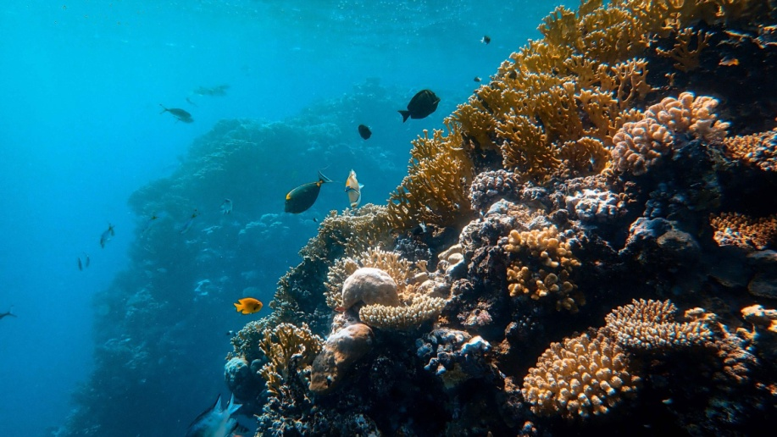
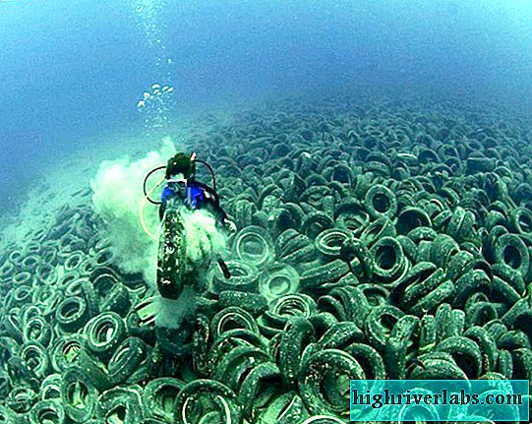
SVJETSKI DAN OCEANA

Slide 2
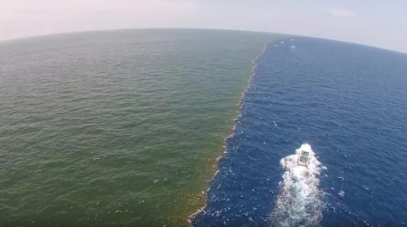
Svjetski oceani:
Svjetski oceani pokrivaju 98 posto površine našeg plavog planeta i glavni su čimbenik održavanja prirodne ravnoteže. Oni generiraju najveći dio kisika koji dišemo, reguliraju našu klimu, pročišćavaju vodu koju pijemo, nude nam farmakopeju potencijalnih lijekova i još mnoštvo toga.
To su; Tihi ocean, Atlantski ocean, Indijski ocean, Južni ocean i Arktički ocean.

Slide 3
Svjetski dan oceana:
Obilježavanje Svjetskog dana oceana predloženo još 1992. godine na Konferenciji Ujedinjenih naroda o zaštiti okoliša i razvoju.
Dvadeset i pet godina nakon prvog prijedloga obilježavanja Svjetskog dana oceana, od 5. do 9. lipnja 2017. održana je konferencija UN-a o oceanima, sazvana s ciljem podržavanja provedbe 14. cilja UN-ove Agende za održivi razvoj: Očuvati i održivo koristiti oceane, mora i morske resurse za održiv razvoj.

Slide 4
Zašto se obilježava taj dan?
Svjetski dan oceana obilježava se s ciljem podizanja svijesti o vrlo važnoj ulozi koju imaju u našem svakodnevnom životu.
Na Svjetski dan oceana javnost se upoznaje s utjecajem ljudskih djelovanja na oceane te poziva na aktivnije uključivanje u projekte održivog upravljanja svjetskim oceanima.

Slide 5
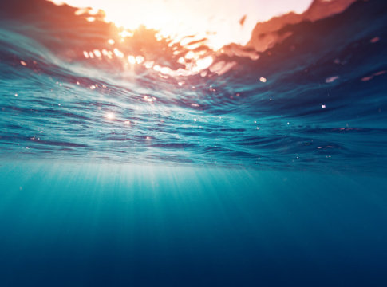
Plastične boce, vrećice, slamke i ostali plastični otpad koji tako nemarno odbacujemo može se naći i na najudaljenijoj točki svijeta, kao i na najvećim, dosad neistraženim dubinama.
Međusobno povezani svjetski oceani čine cjelinu, a odgovornost za ovo ogromno područje je na svakom ljudskom biću.

Slide 6
Linkovi:
https://hr.wikipedia.org/wiki/Ocean
https://radiokrizevci.hr/2020/06/8-lipnja-svjetski-dan-oceana/
https://www.bolinfo.hr/dogadaji/svjetski-dan-oceana/

